Slide 1
ΑΝΑΛΥΣΗ ΙΖΗΜΑΤΟΓΕΝΩΝ ΛΕΚΑΝΩΝ
Ενότητα 12: Λεκάνη Πίνδου
Αβραάμ Ζεληλίδης, Καθηγητής
Σχολή Θετικών Επιστημών
Τμήμα Γεωλογίας

Slide 2
Άδειες Χρήσης
Το παρόν υλικό διατίθεται με τους όρους της άδειας χρήσης Creative Commons Αναφορά, Μη Εμπορική Χρήση, Μη παράγωγα έργα 4.0 [1] ή μεταγενέστερη, Διεθνής Έκδοση. Εξαιρούνται τα αυτοτελή έργα τρίτων π.χ. φωτογραφίες, διαγράμματα κ.λ.π., τα οποία εμπεριέχονται σε αυτό και τα οποία αναφέρονται μαζί με τους όρους χρήσης τους στο «Σημείωμα Χρήσης Έργων Τρίτων».
[1] http://creativecommons.org/licenses/by-nc-nd/4.0/
Σύμφωνα με αυτήν την άδεια ο δικαιούχος σας δίνει το δικαίωμα να:
Μοιραστείτε — αντιγράψετε και αναδιανέμετε το υλικό
Υπό τους ακόλουθους όρους:
Αναφορά Δημιουργού — Θα πρέπει να καταχωρίσετε αναφορά στο δημιουργό, με σύνδεσμο της άδειας
Μη εμπορική χρήση — Δεν μπορείτε να χρησιμοποιήσετε το υλικό για εμπορικούς σκοπούς
Μη παράγωγα έργα — Μπορείτε να αναδιανείμετε το υλικό ως έχει, χωρίς να προβείτε σε αλλαγές (ανάμιξη, τροποποίηση)

Slide 3
Χρηματοδότηση
Το παρόν εκπαιδευτικό υλικό έχει αναπτυχθεί στα πλαίσια του εκπαιδευτικού έργου του διδάσκοντα.
Το έργο «Ανοικτά Ακαδημαϊκά Μαθήματα στο Πανεπιστήμιο Πατρών» έχει χρηματοδοτήσει μόνο τη αναδιαμόρφωση του εκπαιδευτικού υλικού.
Το έργο υλοποιείται στο πλαίσιο του Επιχειρησιακού Προγράμματος «Εκπαίδευση και Δια Βίου Μάθηση» και συγχρηματοδοτείται από την Ευρωπαϊκή Ένωση (Ευρωπαϊκό Κοινωνικό Ταμείο) και από εθνικούς πόρους.

Slide 4
Αβραάμ Ζεληλίδης
ΑΝΑΛΥΣΗ ΙΖΗΜΑΤΟΓΕΝΩΝ ΛΕΚΑΝΩΝ
11. ΠΙΝΔΟΣ

Slide 5
ΣΥΝΟΨΗ
Τεκτονικό Καθεστώς
Υπολεκάνες – Χαρακτηριστικά

Slide 6
^{ΤΕΚΤΟΝΙΚΟ ΚΑΘΕΣΤΩΣ}
Η λεκάνη προχώρας της Πίνδου εκτείνεται στη δυτική Ελλάδα από την οροσειρά της Πίνδου μέχρι τμήμα των νησιών του Ιονίου. Στο βορά εκτείνεται μέχρι την Αλβανία και στο νότο φτάνει να καλύπτει μεγάλα τμήματα της Κρήτης για να φτάσει, περνώντας από Ρόδο και Κάρπαθο, στην Τουρκία.
Έχει τη γεωμετρία ενός τόξου και έκταση που ξεπερνά τα 6000 τ.χλμ.

Slide 7
^{ΤΕΚΤΟΝΙΚΟ ΚΑΘΕΣΤΩΣ}
Καθοριστική ήταν η επώθηση της Πίνδου για την δημιουργία της λεκάνης.
Για την ανάπτυξή της ωστόσο δούλεψε ολόκληρο το σύστημα FTB με 5 επωθήσεις ΒΒΔ διεύθυνσης (Γάβροβο, Εσ. Μεσ. Εξ. Ιόνια αλλά και 4 τουλάχιστον μεγάλα ρήγματα μετασχηματισμού σχεδόν κάθετα στον άξονα των επωθήσεων.

Slide 8
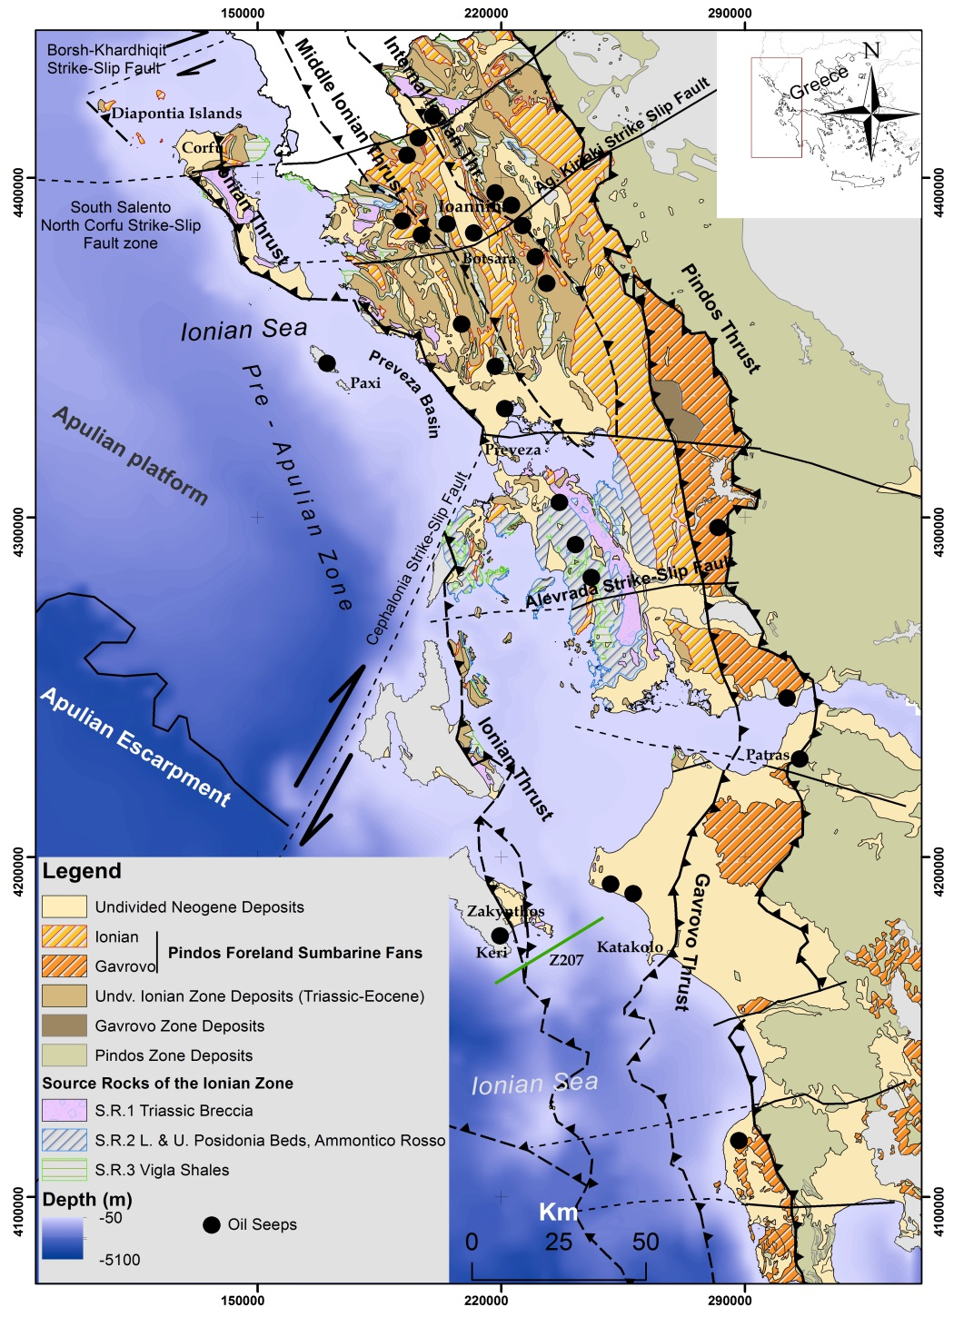
^{ΤΕΚΤΟΝΙΚΟ ΚΑΘΕΣΤΩΣ}

Slide 9
^{ΠΕΡΙΒΑΛΛΟΝΤΑ - ΕΞΕΛΙΞΗ}
Κυριαρχούν οι αποθέσεις υποθαλάσσιων ριπιδίων ενώ απαντούν και ανά τόπους αποθέσεις υφαλοκρηπίδας (Μέτσοβο) με ηλικίες από Αν. Ηώκαινο μέχρι Κατ. Μειόκαινο.
Τα αδρομερή ιζήματα απαντούν στο μέτωπο της επώθησης και συνοδεύουν τα ρήγματα μετασχηματισμού.

Slide 10
^{ΠΕΡΙΒΑΛΛΟΝΤΑ - ΕΞΕΛΙΞΗ}
Κυριαρχούν οι αποθέσεις υποθαλάσσιων ριπιδίων ενώ απαντούν και ανά τόπους αποθέσεις υφαλοκρηπίδας (Μέτσοβο) με ηλικίες από Αν. Ηώκαινο μέχρι Κατ. Μειόκαινο.
Τα αδρομερή ιζήματα απαντούν στο μέτωπο της επώθησης και συνοδεύουν τα ρήγματα μετασχηματισμού.

Slide 11
^{ΠΕΡΙΒΑΛΛΟΝΤΑ - ΕΞΕΛΙΞΗ}
Από την ανοιχτή αρχική λεκάνη που δημιουργήθηκε από την επώθηση της Πίνδου, αναπτύχθηκαν αρκετά υβώματα λόγω των μεταγενέστερων επωθήσεων.
Όλες οι επιμέρους υπολεκάνες που δημιουργούνται από τις επωθήσεις σε λεκάνες οπισθοχώρας κατά το το Μειόκαινο όπου η κύρια δράση μεταναστεύει προς την Ιόνια επώθηση. Γίνονται έτσι πιο στενές και επιμήκεις, ενώ σε σημεία ρηχεύουν και προκύπτουν αποθέσεις υφαλοκρηπίδας.

Slide 12
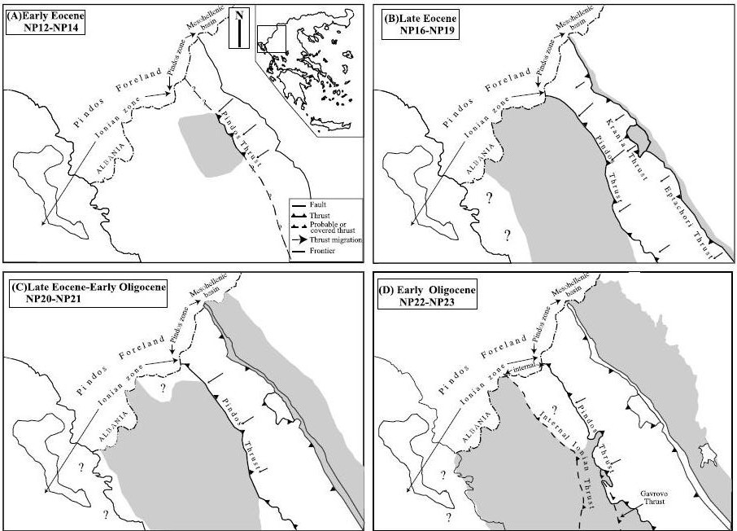
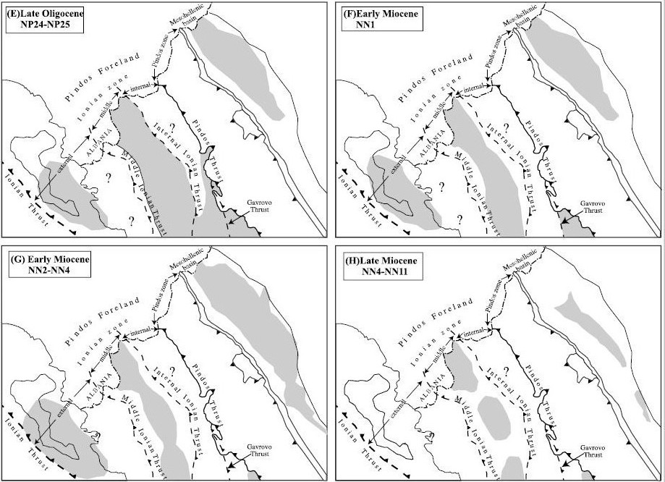

Slide 13
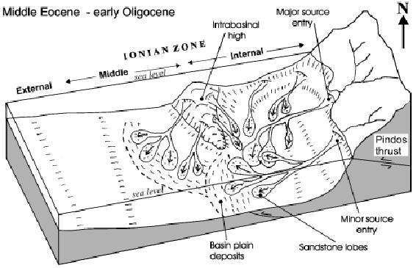

Slide 14
Σημείωμα Αναφοράς
Copyright, Πανεπιστήμιο Πατρών, Αβραάμ Ζεληλίδης. «Ανάλυση Ιζηματογενών Λεκανών». Έκδοση: 1.0. Πάτρα 2015. Διαθέσιμο από τη δικτυακή διεύθυνση: https://eclass.upatras.gr/courses/GEO355

Slide 15
Σημείωμα Χρήσης Έργων Τρίτων
Το υλικό της παρουσίασης προέρχεται από:
Τις σημειώσεις από τις παρουσιάσεις του Καθηγητή του Τμήματος Γεωλογίας Αβράαμ Ζεληλίδη
Το φωτογραφικό αρχείο του εργαστηρίου Ιζηματολογίας Πανεπιστημίου Πατρών
Χάρτες και γραφήματα από το αρχείο του εργαστηρίου Ιζηματολογίας Πανεπιστημίου Πατρών

Slide 16
Τέλος Ενότητας

